Slide 1
Egzamin ósmoklasisty
w roku szkolnym 2019/2020
Kolorem czerwonym umieszczone zostały informacje dotyczące organizowania
i przeprowadzania w 2020 r. egzaminu ósmoklasisty zgodnie z wytycznymi
CKE, MEN i GIS opublikowanych 15 maja 2020 r.)

Slide 2
INFORMACJE OGÓLNE
Egzamin ósmoklasisty:
jest przeprowadzany na podstawie wymagań określonych w podstawie programowej kształcenia ogólnego,
sprawdza, w jakim stopniu zdający spełnia te wymagania,
ma formę pisemną,
odbywa się na podstawie podanego przez Centralną Komisję Egzaminacyjną harmonogramu.

Slide 3
TERMINY EGZAMINÓW
Terminy główne
Język polski 16 czerwca 2020 roku – wtorek - godz. 9:00
Matematyka
17 czerwca 2020 roku - środa- godz. 9:00
Język obcy nowożytny
18 czerwca 2020 roku – czwartek - godz. 9:00

Slide 4
TERMINY EGZAMINÓW
Terminy dodatkowe
Język polski
7 lipca 2020 roku – wtorek godz. 9:00 Matematyka
8 lipca 2020roku – środa – godz. 9:00 Język obcy nowożytny 9 lipca 2020 roku – czwartek - godz. 9:00

Slide 5
TERMIN DODATKOWY
Do egzaminu ósmoklasisty w terminie dodatkowym przystępuje uczeń, który:
Z przyczyn losowych lub zdrowotnych nie przystąpił do egzaminu ósmoklasisty z danego przedmiotu lub przedmiotów w terminie głównym
Przerwał lub któremu przerwano i unieważniono egzamin ósmoklasisty z danego przedmiotu lub przedmiotów w terminie głównym (również z przyczyn losowych lub zdrowotnych).
Do egzaminu ósmoklasisty w terminie dodatkowym przystępuje również uczeń, któremu dyrektor OKE lub dyrektor CKE unieważnił egzamin z danego przedmiotu lub przedmiotów.
Do egzaminu ósmoklasisty w terminie dodatkowym zdający przystępuje w szkole, której jest uczniem.

Slide 6
CZAS TRWANIA EGZAMINÓW
PRZEDMIOT | CZAS STANDARDOWY | CZAS DLA UCZNIÓW KORZYSTAJACYCH Z DOSTOSOWAŃ
JĘZYK POLSKI | 120 MINUT | 180 MINUT
MATEMATYKA | 100 MINUT | 150 MINUT
JĘZYK NOWOŻYTNY | 90 MINUT | 135 MINUT

Slide 7
ZWOLNIENIE Z EGZAMINU
Laureat i finalista olimpiady przedmiotowej wymienionej w wykazie Olimpiad oraz laureat konkursu przedmiotowego o zasięgu wojewódzkim lub ponadwojewódzkim, organizowanego z zakresu jednego z przedmiotów objętych egzaminem ósmoklasisty, są zwolnieni z egzaminu ósmoklasisty z tego przedmiotu.
Zwolnienie następuje na podstawie zaświadczenia stwierdzającego uzyskanie przez ucznia tytułu odpowiednio laureata lub finalisty. Zaświadczenie przedkłada się przewodniczącemu zespołu egzaminacyjnego (Dyrektorowi szkoły)
do 15 czerwca 2020.

Slide 8
PUNKTACJA
Punkty za egzamin ósmoklasisty 100 pkt
Wynik z języka polskiego 100% x 0,35 = 35 pkt
Wynik z matematyki 100% x 0,35 = 35 pkt
Wynik z języka obcego nowożytnego 100% x 0,3 = 30 pkt

Slide 9
Arkusz egzaminacyjny – język polski, język angielski

Slide 10
Arkusz egzaminacyjny matematyka

Slide 11
W DNIU EGZAMINU
Uczeń przynosi ze sobą TYLKO:
legitymację szkolną,
przybory do pisania (pióro lub długopis czarno piszący) Niedozwolone jest korzystanie z długopisów zmazywalnych / ścieralnych.
przybory do rysowania – tylko linijka (na matematykę) Rysunki –jeżeli trzeba je wykonać –zdający wykonują długopisem. Nie wykonuje się rysunków ołówkiem.
uczeń może wziąć ze sobą małą butelkę wody niegazowanej (stawia ją na podłodze przy stoliku).

Slide 12
W dniu egzaminu
Na egzamin może przyjść wyłącznie osoba zdrowa - bez objawów chorobowych sugerujących chorobę zakaźną
Zdający, nie może przyjść na egzamin, jeżeli przebywa w domu z osobą na kwarantannie lub izolacji w warunkach domowych albo sama jest objęta kwarantanną lub izolacją w warunkach domowych.
Rodzic/Prawny opiekun nie może wejść z dzieckiem na teren szkoły, z wyjątkiem sytuacji, kiedy zdający wymaga pomocy np. w poruszaniu się.

Slide 13
W dniu egzaminu
Czekając na wejście do szkoły albo sali egzaminacyjnej zdający zachowują odpowiedni odstęp (co najmniej 1,5 m) oraz mają zakryte usta i nos
Na teren szkoły mogą wejść wyłącznie osoby z zakrytymi ustami i nosem (maseczką jedno- lub wielorazową, materiałem, przyłbicą – w szczególności w przypadku osób, które ze względów zdrowotnych nie mogą zakrywać ust i nosa maseczką).
Zakrywanie ust i nosa obowiązuje na terenie całej szkoły,
z wyjątkiem sal egzaminacyjnych po zajęciu miejsc przez zdających

Slide 14
W dniu egzaminu
Nie powinno się wnosić na teren szkoły zbędnych rzeczy, w tym książek, telefonów komórkowych, maskotek itp.
Na egzaminie każdy zdający korzysta z własnych przyborów piśmienniczych, linijki.
Zdający nie mogą pożyczać przyborów od innych zdających.
Szkoła nie zapewnia wody pitnej. Na egzamin należy przynieść własną butelkę z wodą.

Slide 15
NA SALĘ NIE WOLNO WNOSIĆ:
urządzeń telekomunikacyjnych (telefon, smartwatch itd.)
kalkulatorów
siatek, toreb
maskotek itp.
a w zegarkach wyłączyć odmierzacz czasu

Slide 16
W DNIU EGZAMINU
Uczniowie przychodzą do szkoły w strojach galowych o ustalonej wcześniej godzinie
Przed każdą częścią egzaminu zdający wchodzą do sali egzaminacyjnej pojedynczo (zachowując odpowiedni odstęp co najmniej 1,5 m)
przewodniczący zespołu nadzorującego lub członek zespołu nadzorującego losuje w ich obecności numery stolików, przy których będą pracować.

Slide 17
W DNIU EGZAMINU
Zdający są zobowiązani zakrywać usta i nos do momentu zajęcia miejsca w sali egzaminacyjnej.
Po zajęciu miejsca w sali egzaminacyjnej (w trakcie egzaminu) zdający ma obowiązek ponownie zakryć usta i nos, kiedy:
wychodzi do toalety
kończy pracę z arkuszem egzaminacyjnym i wychodzi z sali egzaminacyjnej
Zdający, jak i członkowie zespołu nadzorującego mogą – jeżeli uznają to za właściwe – mieć zakryte usta i nos w trakcie egzaminu, nawet po zajęciu miejsca przy stoliku

Slide 18
W DNIU EGZAMINU
Po otrzymaniu arkusza (godz. 9.00) Po rozdaniu zdającym arkuszy egzaminacyjnych uczniowie spóźnieni nie zostają wpuszczeni do sali. W uzasadnionych przypadkach, jednak nie później niż po zakończeniu czynności organizacyjnych, decyzję o wpuszczeniu do sali ucznia spóźnionego podejmuje przewodniczący zespołu nadzorującego, ale zdający kończy pracę z arkuszem egzaminacyjnym o czasie zapisanym na tablicy (planszy).

Slide 19
UCZEŃ MA OBOWIĄZEK:
zapoznać się z instrukcją
sprawdzić, czy materiały egzaminacyjne zawierają wszystkie kolejno ponumerowane strony, czy są wyraźnie wydrukowane, czy w zeszycie zadań znajduje się wymieniona w instrukcji liczba zadań; braki powinien natychmiast zgłosić przewodniczącemu zespołu nadzorującego, po otrzymaniu kompletnego arkusza potwierdzić jego odbiór czytelnym podpisem w odpowiednim miejscu protokołu przebiegu egzaminu.
na egzaminie z matematyki -wyrwać kartę rozwiązań zadań egzaminacyjnych wraz z kartą odpowiedzi ze środka arkusza egzaminacyjnego (nie należy odrywać karty odpowiedzi od karty rozwiązań zadań)

Slide 20
Postępowanie z arkuszami egzaminacyjnymi przed rozpoczęciem egzaminu – kodowanie prac
Każdego dnia egzaminu przed rozpoczęciem pracy z arkuszem uczeń koduje arkusz, czyli w wyznaczonych miejscach zapisuje swój kod i numer PESEL oraz umieszcza naklejki:
na zeszycie zadań
na karcie odpowiedzi
na egzaminie z matematyki - także w wyznaczonych miejscach na karcie
rozwiązań zadań
W przypadku uczniów ze specyficznymi trudnościami w uczeniu się czynności związane z kodowaniem wykonują członkowie zespołu nadzorującego.

Slide 21
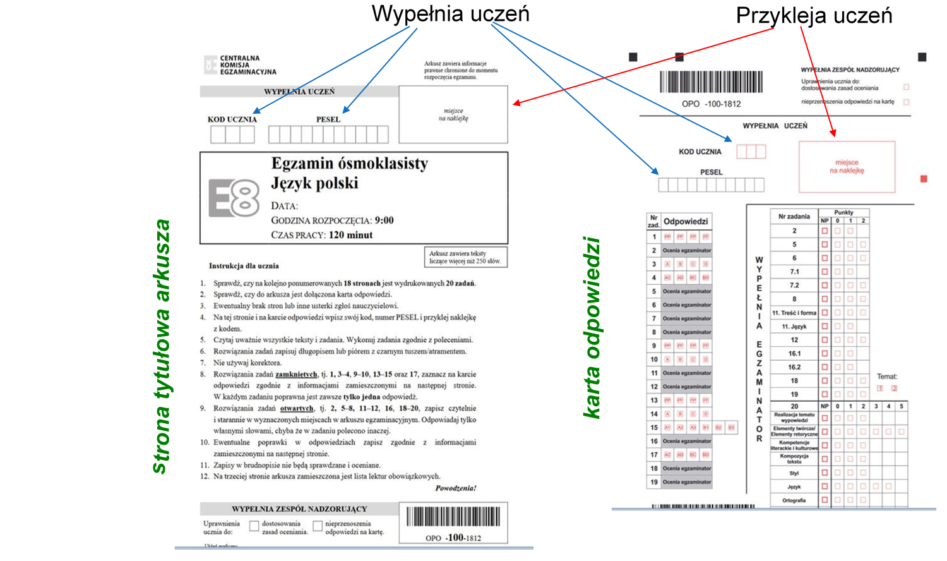
Postępowanie z arkuszami egzaminacyjnymi przed rozpoczęciem egzaminu – kodowanie prac

Slide 22
Postępowanie z arkuszami egzaminacyjnymi przed rozpoczęciem egzaminu – kodowanie prac
dodatkowo na matematyce
Na karcie rozwiązań zadań egzaminacyjnych:
• na każdej kartce w wyznaczonym miejscu uczniowie naklejają naklejkę otrzymaną przy wejściu na salę,
• w każdym wyznaczonym miejscu uczniowie wpisują kod ucznia i numer PESEL.

Slide 23
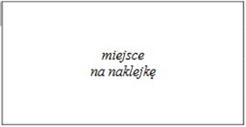

Slide 24
W czasie trwania egzaminu ósmoklasisty uczniowie nie powinni opuszczać sali egzaminacyjnej. W uzasadnionych przypadkach przewodniczący zespołu nadzorującego może zezwolić uczniowi na opuszczenie sali egzaminacyjnej po zapewnieniu warunków wykluczających możliwość kontaktowania się ucznia z innymi osobami, z wyjątkiem osób udzielających pomocy medycznej.
W przypadku konieczności wyjścia z sali zdający sygnalizuje taką potrzebę przez podniesienie ręki. Po uzyskaniu zezwolenia przewodniczącego zespołu nadzorującego na wyjście zdający pozostawia zamknięty arkusz egzaminacyjny na swoim stoliku, a czas jego nieobecności jest odnotowywany w protokole przebiegu egzaminu w danej sali

Slide 25
W CZASIE EGZAMINU
uczeń pracuje samodzielnie.
nie przeszkadza innym (w przypadku naruszenia tego punktu przewodniczący może przerwać pracę i uczeń pisze powtórnie egzamin w innym terminie).
uczeń nie opuszcza sali ani swojego miejsca do momentu zakończenia pracy (może opuścić tylko w uzasadnionych przypadkach i za zgodą przewodniczącego). Wychodząc z sali egzaminacyjnej oraz poza salą egzaminacyjną, zdający zakrywa usta i nos.
nie porozumiewa się z innymi i nie zadaje pytań nauczycielom.
nie wypowiada uwag i komentarzy

Slide 26
jeśli uczeń ukończył pracę przed wyznaczonym czasem, zgłasza to zespołowi nadzorującemu przez podniesienie ręki, zamyka arkusz i odkłada go na brzeg stolika. Przewodniczący zespołu nadzorującego lub członek zespołu nadzorującego w obecności ucznia sprawdza kompletność materiałów.
po otrzymaniu pozwolenia na opuszczenie sali uczeń wychodzi, nie zakłócając pracy pozostałym piszącym

Slide 27
W CZASIE EGZAMINU
Uczeń może opuścić na stałe salę egzaminacyjną (jeżeli zakończył pracę z arkuszem) najpóźniej na 15 minut przed czasem wyznaczonym jako czas zakończenia pracy z arkuszem.
W ciągu ostatnich 15 minut przed zakończeniem egzaminu (nawet jeżeli zdający skończył pracę z arkuszem egzaminacyjnym) zdający nie opuszczają sali egzaminacyjne – czekają do końca czasu.

Slide 28
W CZASIE EGZAMINU
Na 10 minut przed zakończeniem czasu przeznaczonego na pracę z arkuszem egzaminacyjnym przewodniczący zespołu nadzorującego przypomina zdającym o konieczności zaznaczenia odpowiedzi na karcie odpowiedzi.
Obowiązek ten nie dotyczy uczniów ze specyficznymi trudnościami w uczeniu się,

Slide 29
W CZASIE EGZAMINU
Przewodniczący zespołu nadzorującego po upływie czasu przeznaczonego na pracę z arkuszem egzaminacyjnym:
informuje zdających o zakończeniu pracy
wyznacza dodatkowy czas (5 minut) na sprawdzenie poprawności przeniesienia przez uczniów odpowiedzi na kartę odpowiedzi (dotyczy zdających, którzy mają obowiązek zaznaczenia odpowiedzi na karcie)]
poleca po upływie dodatkowego czasu zamknięcie arkuszy i odłożenie ich na brzeg stolika

Slide 30
Po egzaminie
Członkowie komisji odbierają od zdających arkusze egzaminacyjne oraz karty odpowiedzi a w przypadku matematyki arkusz rozwiązań zadań. Wykonując czynności, o których mowa powyżej, członkowie zespołu nadzorującego mają zakryte usta i nos, a na dłoniach mają rękawiczki. Uczniowie podczas tych czynności mają zakryte usta i nos.
Następnie przewodniczący zezwala zdającym, z wyjątkiem ucznia, który ma być obecny podczas pakowania materiałów egzaminacyjnych (obserwuje proces pakowania materiałów w bezpiecznej odległości), na opuszczenie sali.

Slide 31
Obowiązujące zasady
1) zakaz kontaktowania się z innymi zdającymi
2) obowiązek zakrywania ust i nosa w przypadku kontaktu bezpośredniego z nauczycielem, wyjścia do toalety lub wyjścia z sali egzaminacyjnej po zakończeniu pracy z arkuszem egzaminacyjnym

Slide 32
Obowiązujące zasady
3) Niedotykanie dłońmi okolic twarzy, zwłaszcza ust, nosa i oczu, a także przestrzegania higieny kaszlu i oddychania: podczas kaszlu i kichania należy zakryć usta i nos zgiętym łokciem lub chusteczką
Konieczność zachowania odpowiedniego dystansu od innych zdających po zakończonym egzaminie
Nie wolno gromadzić się po skończonym egzaminie na korytarzu, przed szkołą

Slide 33
UNIEWAŻNIENIE EGZAMINU
Egzamin z danego przedmiotu może zostać unieważniony w przypadku :
stwierdzenia niesamodzielnego rozwiązywania zadań przez ucznia
wniesienia lub korzystania przez ucznia w sali egzaminacyjnej z urządzenia telekomunikacyjnego albo materiałów lub przyborów pomocniczych niewymienionych w komunikacie o przyborach
zakłócania przez ucznia prawidłowego przebiegu egzaminu ósmoklasisty z danego przedmiotu, w sposób utrudniający pracę pozostałym uczniom – przewodniczący zespołu egzaminacyjnego przerywa i unieważnia temu uczniowi egzamin ósmoklasisty z danego przedmiotu.

Slide 34
WYNIKI EGZAMINU
Termin ogłoszenia wyników egzaminu ósmoklasisty:
do 31 lipca 2020r.
Termin wydania zaświadczeń:
do 31 lipca 2020r.

